Slide 1

Modern JavaScript
ЗАНЯТИЕ 1

Slide 2
Темы занятия
Организационные вопросы
JavaScript/ES 2017: общая характеристика
Лексическая структура скрипта
Идентификаторы и зарезервированные слова
Типы данных в JavaScript/ES 2022
Литералы
Преобразование типов

Slide 3
Организационные вопросы
Целевая аудитория – те, кто изучает JavaScript «с нуля» или хочет упорядочить (обновить) свои знания.
На тренинге изучается синтаксис языка JavaScript, включая нововведения последних версий. Библиотеки и фреймворки не рассматриваются!
Запланировано 11-12 занятий в формате лекций.
Практика: будут высылаться задания для самостоятельного выполнения.

Slide 4
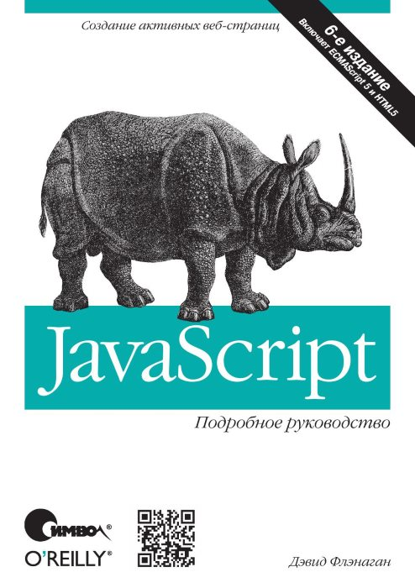
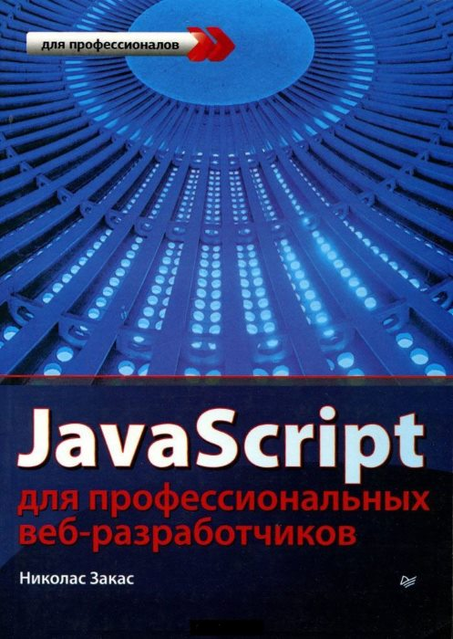
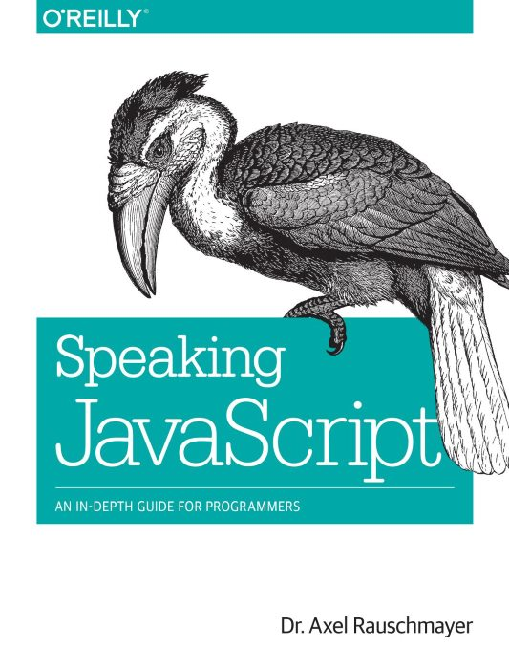
Книги – 1

Slide 5



Книги – 2
Notes:
http://www.2ality.com/ - блог Dr. Axel Rauschmayer

Slide 6
Ссылки
https://learn.javascript.ru/ – учебник Ильи Кантора
https://developer.mozilla.org/ru/docs/Web/JavaScript
http://www.ecma-international.org/ecma-262/8.0/ – стандарт ECMAScript 2017
http://jslint.com/ – проверка корректности кода
http://kangax.github.io/compat-table/es2016plus/
https://babeljs.io/
Notes:
Кроме JSLint, есть JSHint (и другие аналогичные утилиты)

Slide 7
JavaScript: общая характеристика
JavaScript (JS) – прототипно-ориентированный сценарный язык программирования.
Обычно используется как встраиваемый язык для программного доступа к объектам приложений.
Широкое применение находит в браузерах для придания интерактивности веб-страницам.

Slide 8
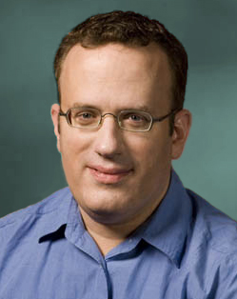
История JavaScript
1995 – Брендан Айк (Brendan Eich) создаёт встроенный скриптовый языка для браузера Netscape Navigator. Вдохновение: ООП, функциональные языки, синтаксис C, автоматическое управление памятью.
09.1995 – LiveScript (NN 2.0 beta).
12.1995 – JavaScript (NN 2.0B3).
*) Java – «модное» слово (язык Java – май 1995).

Slide 9
История JavaScript
07.1996 – Microsoft создаёт JScript (Internet Explorer 3.0).
В конце 1996 года Netscape обращается в ECMA International с просьбой утвердить стандарт JavaScript.
06.1997 – спецификация ECMA-262 (первая редакция).
Язык, описанный в ECMA-262, называют ECMAScript.
Notes:
Кстати, первая версия Internet Explorer (Internet Explorer 1) вышла 16 августа 1995 года и представляла собой переработанную версию браузера Spyglass Mosaic, лицензия на который была выкуплена Microsoft.

Slide 10
Редакции ECMA-262
Версия (номер редакции) | Дата выпуска
1 | 06.1997
2 | 08.1998
3 | 12.1999
4 | Не вышла
5 | 12.2009
2015 (6) | 06.2015
2016 (7) | 06.2016
2017 (8) | 27 июня 2017

Slide 11
Движок JavaScript
Движок JavaScript (JavaScript engine) – программа или библиотека, транслирующая и выполняющая JavaScript-код (как правило, в браузере).
Популярные движки: V8, SpiderMonkey, Chakra, Nitro.

Slide 12
Сводка по движкам JavaScript
Движок | Описание
V8 | Движок с открытым исходным кодом. Быстрый, с эффективной сборкой мусора. Используется в браузерах на основе Chromium (Chrome, Яндекс.Браузер), в Opera (с 15 версии), Node.js.
SpiderMonkey | Исторически первый движок. Открытый код. Содержит интерпретатор в байт-код, JIT-компилятор байт-кода (IonMonkey), сборщик мусора. Используется в Firefox и Adobe Acrobat.
Chakra | Выполняет JIT-компиляцию в параллельном потоке. Используется в IE 9+ и Edge (отдельная ветка).
Nitro (JavaScriptCore) | Особенности: прямая компиляция в машинный код (ранее – интерпретатор и JIT-компилятор). Используется Apple Safari.

Slide 13
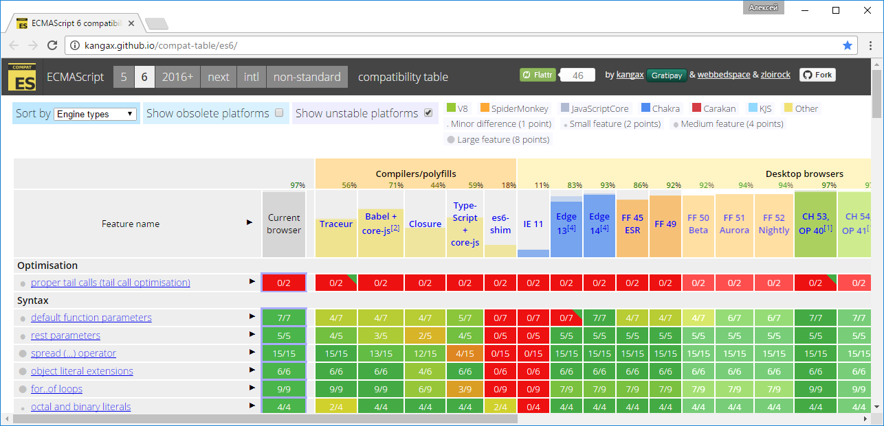
Движки и возможности языка
http://kangax.github.io/compat-table/es2016plus/

Slide 14
Как использовать ES2017
Как использовать везде:
При помощи транспайлеров (синтаксис).
При помощи полифиллов (новые объекты и функции).
Babel (или Babel.js) – популярный транспайлер для ES2015-ES2017 (предлагает для использования и полифилл).
Сайт: https://babeljs.io/
Notes:
Transpiler – это source-to-source compiler.
https://www.wikiwand.com/en/Source-to-source_compiler
«Полифилл» (англ. polyfill) – это библиотека, которая добавляет в старые браузеры поддержку возможностей, которые в современных браузерах являются встроенными.
Кроме Babel:
https://github.com/google/traceur-compiler

Slide 15
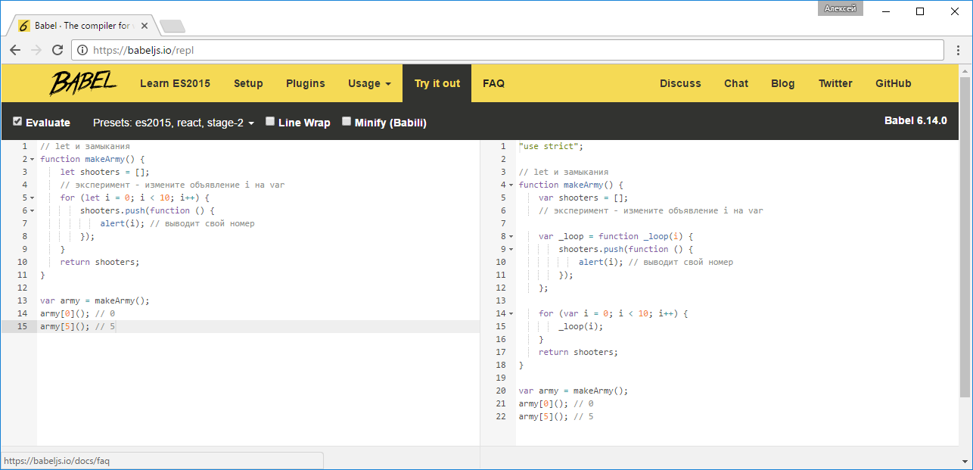
Babel – вариант использования 1
REPL-трансляция кода: https://babeljs.io/repl/
Notes:
REPL (Read-eval-print loop) — простая интерактивная среда программирования.

Slide 16
Babel – вариант использования 2
При автоматической сборке проекта задействуется транспайлер (сборка при помощи node.js/gulp).
В браузере подключаем результат работы транспайлера и добавляем полифилл.

Slide 17
IDE для JavaScript
Notepad++ (https://notepad-plus-plus.org/)
Sublime Text (http://www.sublimetext.com/)
Visual Studio 2017
WebStorm (https://www.jetbrains.com/webstorm/)
Online IDE (Cloud9, jsbin.com, jsfiddle.net)

Slide 18
Подключение JavaScript – 1
index.html
Внимание: обычно элемент script размещается в body, ближе к концу (исключение – библиотека Modernizr).
выполнение JS блокирует загрузку других файлов, в частности файлов со стилями
JS обычно использует созданные DOM-элементы (а в начале страницы они ещё не созданы)
<!DOCTYPE html>
<html>
<head></head>
<body>
<h1>Hello</h1>
<script>
var x = 10;
alert(x);
</script>
</body>
</html>
Notes:
Внимание: обычно элемент script размещается в body, ближе к концу (исключение – библиотека Modernizr).
Почему?
выполнение JS блокирует загрузку других файлов, в частности файлов со стилями
JS обычно использует созданные DOM-элементы (а в начале страницы они ещё не созданы)

Slide 19
Подключение JavaScript – 2
index.html
scripts\example.js
<!DOCTYPE html>
<html>
<head></head>
<body>
<h1>Hello</h1>
<script src="scripts/example.js">
</script>
</body>
</html>
var x = 10;
alert(x);
Notes:
Почитайте:
https://learn.javascript.ru/external-script#асинхронные-скрипты-defer-async
http://www.growingwiththeweb.com/2014/02/async-vs-defer-attributes.html

Slide 20
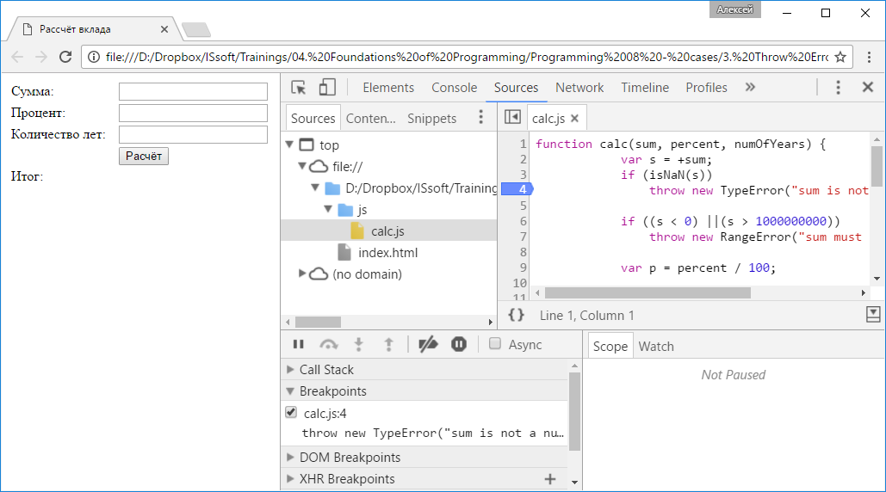
Отладка – Chrome DevTools (F12)

Slide 21
Лексическая структура JavaScript
Лексическая структура языка программирования – набор элементарных правил, определяющих как пишутся программы на этом языке.
*) программы на JavaScript будем по традиции называть скриптами.

Slide 22
Лексическая структура JavaScript (I)
Для записи скриптов используется Unicode
Исходный код – набор инструкций и комментариев
Комментарии бывают строчные и блочные
Пробелы и пробельные символы игнорируются
Комментарии игнорируются
Чувствительность к регистру при записи инструкций

Slide 23
Лексическая структура JavaScript (I)
// это значит "переменная" (на китайском языке)
var 变量 = 10;
/*
пробелы, табуляция - игнорируются
*/
alert(变量);

Slide 24
Лексическая структура JavaScript (II)
Для отделения инструкций используется точка с запятой.
JS трактует переход на новую строку как точку с запятой в следующих случаях:
сразу после ключевых слов return, break, continue
перед операторами ++ и --
если следующий непробельный символ не может быть интерпретирован как продолжение текущей инструкции
Иными словами, тут описаны правила, когда JS автоматом вставляет ; (вместо перехода на новую строку)
Notes:
Иными словами, тут описаны правила, когда JS автоматом вставляет ; (вместо перехода на новую строку)

Slide 25
Лексическая структура JavaScript (II)
var x
x
=
1
alert(x)
return
true
var x;
x = 1;
alert(x);
return;
true;
Трактуется как

Slide 26
Лексическая структура JavaScript (II)
Вывод: рекомендуется всегда использовать точку с запятой для разделения инструкций.
*) точка запятой ставиться после инструкции, но не после блока инструкций в фигурных скобках.

Slide 27
Строгий режим
В ECMAScript 5 появился строгий режим (strict mode).
Программирование в строгом режиме накладывает ряд ограничений, чтобы уберечь программиста от опасных частей языка (те части, которые есть исторически, но лучше, чтобы их не было) и снизить вероятность ошибки.

Slide 28
Включение строгого режима
"use strict"; (или 'use strict';)
В первой строке скрипта – действует на весь скрипт.
В первой строке функции – действует внутри функции.
Не в первой строке – ни на что не влияет.
По поводу «первой строки». Перед «use strict»; могут находится пустые строки и пробельные символы. Т.е. формально – это должна быть первая _содержательная_ строка функции или скрипта.
Примечание: рекомендуется включать “use strict” на уровне отдельных функций. Причина такая. Если у нас есть несколько файлов со скриптами и мы их минифицируем и сливаем в один, минификатор поднимет любой найденный “use strict” в самое начало результирующего скрипта. И это будет плохо, если у нас были скриптики, которые заточены под работу в нестрогом режиме.
Строгий режим включается простой строкой, которая игнорируется прежними реализациями языка. Это означает, что попытка включить строгий режим не будет порождать ошибку в браузерах, не поддерживающих такую возможность.
Notes:
По поводу «первой строки». Перед «use strict»; могут находится пустые строки и пробельные символы. Т.е. формально – это должна быть первая _содержательная_ строка функции или скрипта.
Примечание: рекомендуется включать “use strict” на уровне отдельных функций. Причина такая. Если у нас есть несколько файлов со скриптами и мы их минифицируем и сливаем в один, минификатор поднимет любой найденный “use strict” в самое начало результирующего скрипта. И это будет плохо, если у нас были скриптики, которые заточены под работу в нестрогом режиме.
Строгий режим включается простой строкой, которая игнорируется прежними реализациями языка. Это означает, что попытка включить строгий режим не будет порождать ошибку в браузерах, не поддерживающих такую возможность.

Slide 29
Идентификаторы в JavaScript
Идентификаторы состоят из букв, цифр, символов _ (подчеркивание) и $ (доллар). При этом первый символ не должен быть цифрой.
Длина идентификатора стандартом не оговаривается.
*) в идентификатор можно включить символ Unicode с любым шестнадцатеричным кодом XXXX, используя последовательность \uXXXX.

Slide 30
Идентификаторы в JavaScript
myFunction ОК
AK47 ОК
$hello ОК
变量 ОК
A\u004B47 ОК (совпадает с AK47)
1abc BAD
Ab*cd BAD

Slide 31
Зарезервированные слова
Они строятся по правилам записи идентификаторов, но не могут применяться в качестве пользовательских имён.
Категории зарезервированных слов:
ключевые слова,
зарезервированы для использования в будущем,
литералы для типов boolean и null.

Slide 32
Зарезервированные слова ES2017
await | break | case | catch | class |  | Ключевые слова
const | continue | debugger | default | delete
do | else | enum | export | extends |  | Зарезервированы для использования в будущем
finally | for | function | if | implements
import | in | instanceof | interface | let
new | package | private | protected | public |  | Зарезервированы для использования в будущем в строгом режиме
return | static | super | switch | this
throw | try | typeof | var | void
while | with | yield

Slide 33
Типы данных в JavaScript
number число
string строка
boolean хранение булевых значений true и false
object любые объекты
null хранит единственное значение null
undefined хранит единственное значение undefined
symbol для уникальных идентификаторов

Slide 34
Тип number
Это тип для хранения чисел с плавающей запятой в формате IEEE 754 (64-битовые значения).
*) JS определяет две глобальные переменные Infinity и NaN для хранения бесконечности и «не-числа».

Slide 35
Тип string
Значения типа – строки из нуля или более Unicode-символов (кодировка UTF16). Значения неизменяемы.
Тип использует семантику копирования значений (а не ссылок) при присваивании.

Slide 36
Тип object
Значениями этого типа являются любые объекты. Объект в JS – это набор пар «имя свойства: значение».
Тип использует ссылочную семантику при присваивании.
*) в JavaScript массивы и функции – это особые разновидности объектов.

Slide 37
Типы null и undefined
Эти два тривиальных типа содержат по одному значению:
тип null представляет значение null, которое семантически означает «отсутствие объекта»;
тип undefined представляет значение undefined (хранится в одноимённой глобальной переменной) – «значение отсутствует, не определено».
Notes:
JavaScript определяет глобальную переменную undefined для представления значения типа undefined.
http://wingolog.org/archives/2011/05/18/value-representation-in-javascript-implementations

Slide 38
Тип данных symbol
Это новый примитивный тип данных – появился в ES2015. Представляет уникальные строки(?), которые могут использоваться как имена свойств объекта.
Зачем? Чтобы избежать конфликта имён.
Notes:
https://www.keithcirkel.co.uk/metaprogramming-in-es6-symbols/

Slide 39
Литералы
Литерал – последовательность символов в исходном коде, которая представляет фиксированное значение некоторого типа данных.
Литерал – это константа, непосредственно включённая в текст скрипта.

Slide 40
Литералы в JavaScript
Вот так в JavaScript выглядит обычное объявление и инициализация переменной:
var x = "This is a string variable";
Единственный способ определить тип x – по литералу справа (в данном примере тип x – это string).

Slide 41
Целые десятичные числа
Для записи целых десятичных чисел используются цифры 0…9. Перед числом допустимы знаки + или –:
var x = -123;

Slide 42
Целые шестнадцатеричные числа
Шестнадцатеричное число начинается с 0x или 0X. Используются шестнадцатеричные цифры 0…9 a…f A…F. Перед числом допустимы знаки + или –:
var x = 0x123abc;
var y = -0XFFF;

Slide 43
Новые литералы чисел в ES2015
Целые двоичные литералы: начинаем с 0b или 0B и используем цифры 0 и 1. Впереди допускается + или –.
Целые восьмеричные литералы: начинаем с 0o или 0O и используем цифры от 0 до 7. Впереди можно + или –.
Babel транслирует такие литералы в обычные целые числа.
Notes:
Babel транслирует такие литералы в обычные целые числа.

Slide 44
Замечание о целых числах
Максимальное целое число, хранимое точно = 2⁵³:
var biggestInt = 9007199254740992;
// проверьте, чему равно biggestIntAndOne
var biggestIntAndOne = 9007199254740993;
alert(biggestIntAndOne);

Slide 45
Литералы вещественных чисел
Синтаксическая форма литерала вещественных чисел (используются только десятичные цифры):
[цифры][.цифры][(E|e)[(+|-)]цифры]
Перед числом можно указать знак + или –:
var x = 3.1415926;
var y = -4.08e75;

Slide 46
Строковые литералы
Строковый литерал – это последовательность Unicode-символов в парных одинарных или двойных кавычках:
var st1 = "Normal";
var st2 = 'Also normal';
var oneChar = "A";
var empty = "";

Slide 47
Управляющие символы внутри строки
\0 Символ NUL
\b «Забой»
\t Горизонтальная табуляция
\n Перевод строки
\v Вертикальная табуляция
\f Перевод страницы
\r Возврат каретки
\" Двойная кавычка
\' Одинарная кавычка
\\ Обратный слэш
\xXX Символ Latin-1, заданный двумя шестнадцатеричными цифрами XX
\uXXXX Символ Unicode, четыре шестнадцатеричных цифры XXXX
Регистр важен!
Notes:
Регистр важен!

Slide 48
Обратный слэш – нюанс
Внимание: если после обратного слэша записан «неожиданный» символ, то слэш игнорируется:
var x = "\A\L\E\X";
alert(x); // выведет ALEX

Slide 49
Шаблонные литералы
Шаблонные литералы – новый вид строковых литералов в ES2015. Записываются в обратных кавычках:
var str = `template string`;
Шаблонный литерал может содержать перевод строки (строка так и отображается – с переводом):
var str = `template
string`;

Slide 50
Шаблонные литералы
При помощи ${…} в шаблонный литерал можно вставить произвольное выражение:
var x = 2;
var y = 3;
alert(`${x} + ${y} = ${x + y}`); // 2 + 3 = 5
Notes:
Выражение вычисляется в момент записи литерала.
Следующий пример выведет две одинаковые строки:
let x = 2;
let y = 3;
let s = `${x} + ${y} = ${x + y}`;
alert(s); // 2 + 3 = 5
y = 5;
alert(s); // 2 + 3 = 5

Slide 51
Шаблонные литералы
Выражение вычисляется в момент записи литерала. Следующий пример выведет две одинаковые строки:
let x = 2;
let y = 3;
let s = `${x} + ${y} = ${x + y}`;
alert(s); // 2 + 3 = 5
y = 5;
alert(s); // 2 + 3 = 5
Notes:
Выражение вычисляется в момент записи литерала.
Следующий пример выведет две одинаковые строки:
let x = 2;
let y = 3;
let s = `${x} + ${y} = ${x + y}`;
alert(s); // 2 + 3 = 5
y = 5;
alert(s); // 2 + 3 = 5

Slide 52
Литералы для типов boolean и null
true false два литерала для типа boolean
null один возможный литерал для типа null

Slide 53
Преобразование типов
Большинство операторов JavaScript требуют операндов определённых типов.
Например, оператор . («точка», доступ к свойству объекта) требует в качестве операнда объект.
В случае несоответствия типов JavaScript выполняет неявное преобразование типов операндов.

Slide 54
Преобразование null, undefined, boolean
 | В строку | В число | В boolean | В объект
undefined | "undefined" | NaN | false | ошибка TypeError
null | "null" | 0 | false | ошибка TypeError
true | "true" | 1 |  | new Boolean(true)
false | "false" | 0 |  | new Boolean(false)
Замечание: почему в приведённой здесь таблице нет колонки «В null» и колонки «В undefined»?
Дело в том, что JavaScript не содержит операторов, которые требовали бы null- или undefined- операндов.
Notes:
Замечание: почему в приведённой здесь таблице нет колонки «В null» и колонки «В undefined»?
Дело в том, что JavaScript не содержит операторов, которые требовали бы null- или undefined- операндов.

Slide 55
Преобразование строк
 | В число | В boolean | В объект
"" (пустая строка) | 0 | false | new String("")
"1.2" (непустая строка, число) | 1.2 | true | new String("1.2")
"one" (непустая строка, не число) | NaN | true | new String("one")
Notes:
По поводу перевода строки в число. Подходят любые правильные числовые литералы. Но восьмеричный литерал не воспринимается (рассматривается как десятичный)
«1.2e2» будет 120
«0x12» будет 18
«012» будет 12
«1.2e2w» будет NaN

Slide 56
Преобразование чисел
 | В строку | В boolean | В объект
0 | "0" | false | new Number(0)
-0 | "0" | false | new Number(-0)
NaN | "NaN" | false | new Number(NaN)
Infinity | "Infinity" | true | new Number(Infinity)
-Infinity | "-Infinity" | true | new Number(-Infinity)
1 (конечное, ненулевое) | "1" | true | new Number(1)

Slide 57
Преобразование массивов
 | В строку | В число | В boolean
[] (пустой массив) | "" | 0 | true
[8] (один элемент, у которого строковое представление преобразуется в число) | "8" | 8 | true
["A"] (любой другой массив) | метод join() | NaN | true
Тут есть тонкость одна. Преобразование массива в число выполняется так: массив преобразуется в строку.
Затем то, что получилось преобразуется в число.
Если у массива больше чем один элемент, то join() будет вставлять запятые и правильного числа в любом случае не получится.
Но если у массива один элемент, который можно преобразовать в строку, преобразуемую в число – всё будет ОК
var x = +[8]; // х = 8
var y = +["8"]; // y = 8
Notes:
Тут есть тонкость одна. Преобразование массива в число выполняется так: массив преобразуется в строку. Затем то, что получилось преобразуется в число.
Если у массива больше чем один элемент, то join() будет вставлять запятые и правильного числа в любом случае не получится.
Но если у массива один элемент, который можно преобразовать в строку, преобразуемую в число – всё будет ОК
var x = +[8]; // х = 8
var y = +["8"]; // y = 8

Slide 58
Преобразование объектов
Примитивное значение – значение одного из типов number, string, boolean, null, undefined.
В стандарте описана внутренняя функция ToPrimitive(input, PreferredType?):
input – что преобразуем
PreferredType – целевой тип (необязательный параметр)

Slide 59
Алгоритм работы функции ToPrimitive()
Если input – объект, а PreferredType – это string:
Если у объекта есть метод toString(), и этот метод возвращает примитивное значение => вернуть это значение.
(иначе) Если у объекта есть valueOf(), который возвращает примитивное значение => вернуть это значение.
(иначе) сгенерировать ошибку TypeError.

Slide 60
Алгоритм работы функции ToPrimitive()
Если input – объект, а PreferredType – это number, в предыдущем алгоритме шаги 1-2 меняются местами.
Если input – объект, а PreferredType не задано:
для объектов Date полагаем, что PreferredType – string;
для любых других объектов PreferredType – это number.
Если input – примитивное значение, возвращаем input.

Slide 61
Преобразование объектов
Преобразование объекта в строку (число):
вызвать ToPrimitive(), где второй аргумент string (number);
результат функции преобразовать в строку (число).
Преобразование объектов в boolean – всегда true.

Slide 62
Неявные и явные преобразования
Сейчас были описаны неявные преобразования типов.
Явное преобразование инициируется программистом и выполняется при помощи специальных методов конвертации или вызовов функций-конструкторов объектов-обёрток.

